Slide 1
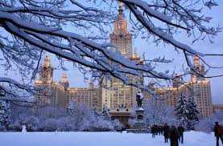
Hladnoće i zime Iva Andrića i ruskih nobelovaca: Nobelovske kriopoetike Uvodna riječ
Em. O. Univ.-Prof. Dr. Branko Tošović
Institut für Slawistik der Karl-Franzens Universität Graz http://www-gewi.kfunigraz.ac.at/gralis branko.tosovic@uni-graz.at
12. Međunarodni simpozijum
Hladnoće i zime Iva Andrića i ruskih nobelovaca: Nobelovske kriopoetike
(Moskva, 17–20. oktobar 2019)
http://www-gewi.uni-graz.at/gralis/projektarium/Andric/Symposium12.html

Slide 2
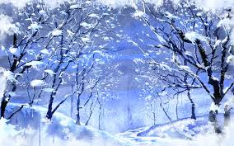
Teme
Broj prihvaćenih tema: 90
Štampani program: 64 referata
59 direktnih izlaganja
5 indirektnih izlaganja (preko Skype)

Slide 3
Zemlje (14)
Austrija Bosna i Hercegovina Bugarska Crna Gora Grčka Hrvatska
Makedonija
Njemačka Poljska Rumunija Rusija Srbija Turska Ukrajina

Slide 4
Gradovi (40)
Atina
Banatsko Karađorđevo
Banjaluka
Beč Beograd Bijeljina
Brčko Bukurešt Grac Istambul Kijev
Kragujevac
Kikinda
Kragujevac
Melenci
Moskva Mostar Nikšić Niš Novi Sad Osijek Podgorica Pula
Rumenka
Ruse Sagard
Sankt-Peterburg Skopje Sofija Sombor
Spuž/Danilovgrad Sremski Karlovci
Subotica Šabac
Šumen
Vinkovci Vrbas Zadar Zagreb Zemun

Slide 5
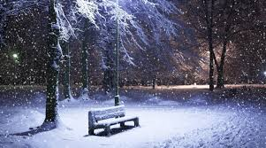
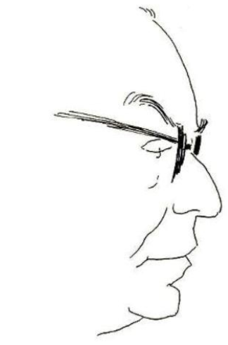
Teme
Hladnoće i zime:
1. u tekstovima Iva Andrića (1892–1975)

Slide 6
2. u stvaralaštvu pet ruskih nobelovaca

Slide 7
3. u djelima pisaca bivše Jugoslavije

Slide 8
I. A. Bunjin (1870‒1953)
B. L. Pasternak (1890–1960)
Ivo Andrić (1892–1975)
M. A. Šolohov (1905‒1984)
A. I. Solženjicin (1918‒2008)
J. A. Brodski (1940–1996)

Slide 9
Dužina života
A. I. Solženjicin 90
Ivo Andrić 83
I. A. Bunjin 83
M. A. Šolohov 79
B. L. Pasternak 70
J. A. Brodski 56

Slide 10
Иво Андрич и Россия
Посетил МГУ 26 сентября 1955 г. (визит в Китай).
Писутствовал заседанию Института мировой литературы АН СССР. Председательствовал В. Ю. Кропоткин (Peković/Kljakić 2012: 68).
Университет один из плодов социализма (Dnevnik sa puta po Kini 2007: 19).

Slide 11
Кафедра славянской филологии МГУ
Глубокоуважаемый и дорогой Иво Андрич!
Деканат филологического факультета Московского Государственного Университета им. М. В. Ломоносова и кафедра славянской филологии готовит к 50-летию Великой Октябрьской Социалистической революции сборник статей «Октябрьская революция и славянская литература», в которую войдут работы славистов Советского Cоюза, Болгарии, Польши, Чехословакии и Югославии.

Slide 12
В сборнике мы хотели бы опубликовать суждения крупнейших писателей славянских стран, в том числе и Ваши, об Октябрьской революции, о советской литературе, о значении русской революции для Вас и Вашего творчества.

Slide 13
При Вашем согласии дать редколлегии такие материалы (на 3–5 машинописных страниц), просим выслать их до конца марта этого года по адресу:
Москва, К-9, проспект Карла Маркса, 18, филологический факультет МГУ,
кафедра славянской филологии.
Проф. Н. И. Кравцову.

Slide 14
Декан филологический факультет МГУ
(подпись)
доц. А. Г. Соколов
Редакторы сборника
проф. Н. И. Кравцов
(подпись)
доц. Е. З. Цыбенко
(подпись)

Slide 15
Соколов А. Г. ;
Кравцов Н. И;
Цыбенко Е. З.
Москва, 2. 1. 1966 г.
(ИА 4138 Л. 1)

Slide 16
Москва, 12 апреля 1996 г.
Глубокоуважаемый и дорогой Иво Андрич!
Деканат филологического факультета Московского государственного Университета им. М. В. Ломоносов и кафедра славянской филологии напоминает Вам о нашей просьбе прислать Ваше высказывание об Октябрьской революции для сборника Октябрьская революция и славянские литературы" (на 3–5 машинописных страниц).

Slide 17
Мы очень надеемся на получение от Вас этой заметки. Просим выслать ее по адресу:
Москва К-9,
пр. К. Маркса 18,
филологический факультет МГУ.
Кафедра славянской филологии.
Проф. Н. И. Кравцову.

Slide 18
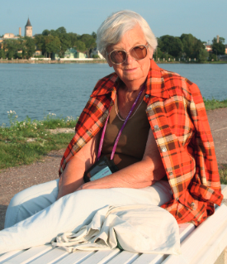
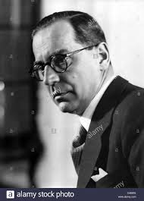
Татьяна Протагеновна Попова
1924–2018
http://stephanos.ru/izd/2018/2018-28-37.pdf http://old.russ.ru/ist_sovr/sumerki/20020125_II.html

Slide 19
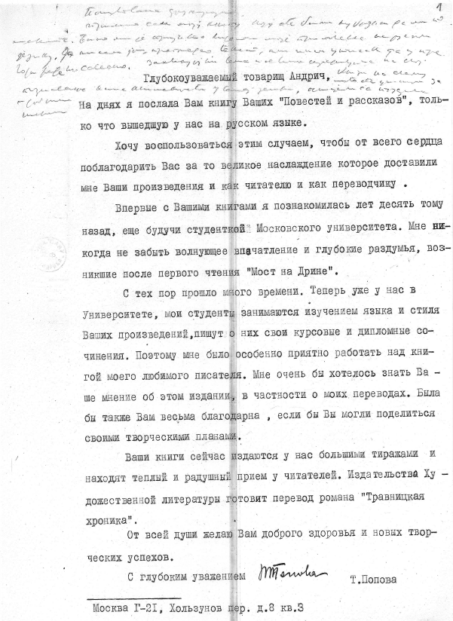

Slide 20
Глубоко уважаемый товарищ Андрич,
На днях я послала Вам книгу Ваших „Повестей и рассказов“, только что вышедшую у нас на русском языке.
Хочу воспользоваться этим случаем, чтобы от всего сердца поблагодарить Вас за то великое наслаждение которые доставили мне Ваши произведения и как читателю и как переводчику.

Slide 21
Впервые с Вашими книгами я познакомилась лет десять тому назад, еще будучи студенткой Московского университета. Мне никогда не забыть волнующее впечатление и глубокие раздумья, возникшие после первого чтения Мост на Дрине.

Slide 22
С тех пор прошло много времени. Теперь уже у нас в Университете, мои студенты занимаются изучением языка и стиля Ваших произведений, пишут о них свои курсовые и дипломные сочинения.

Slide 23
Поэтому мне было особенно приятно работать над книгой моего любимого писателя. Мне очень хотелось бы знать Ваше мнение об этом издании, в частности о моих переводах. Была бы также Вам весьма благодарна, если бы Вы могли поделиться своими творческими планами.

Slide 24
Ваши книги сейчас издаются у нас большими тиражами и находят теплый и радушный прием у читателей. Издательства Художественной литературы готовят перевод романа Травницкая хроника“.
От всех души желаю Вам доброго здоровья и новых творческих успехов. С глубоким уважением Т. Попова [подпись]

Slide 25
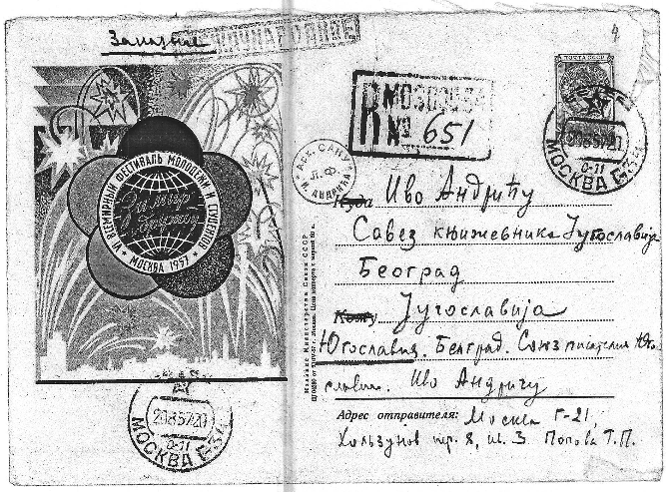

Slide 26
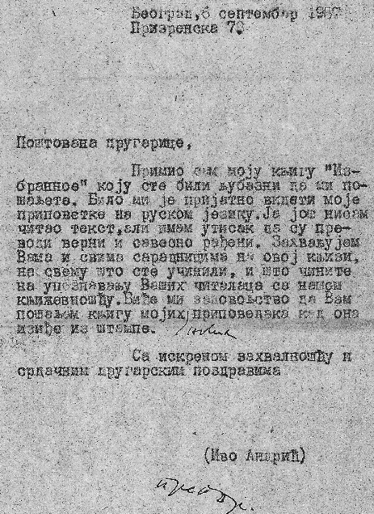

Slide 27
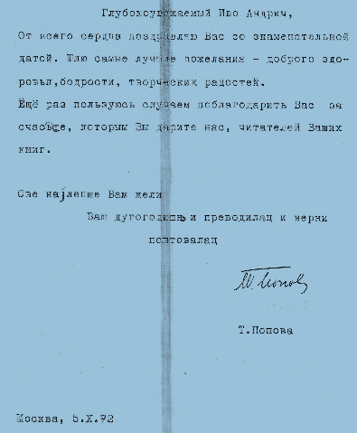

Slide 28
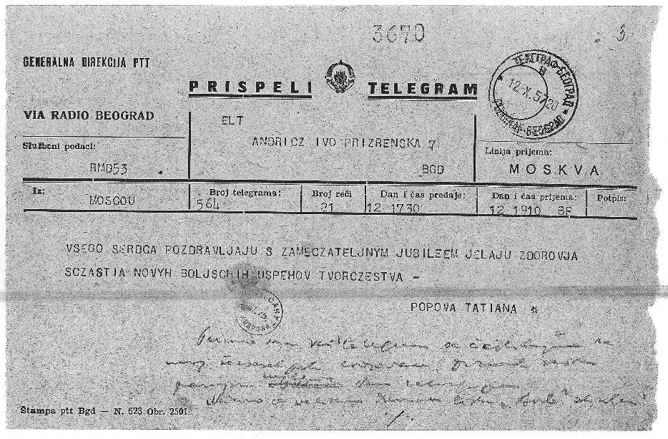

Slide 29
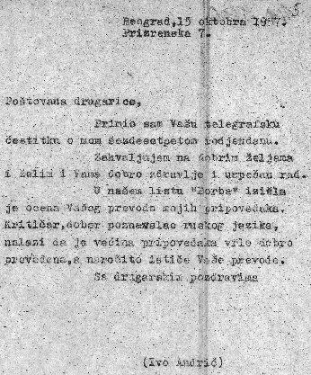

Slide 30
Я был бы очень рад, если бы мог поехать в Россию, так кая я знаю русский язык […] (Письмо Тугомиру Алауповичу в 20-ые годы 19 в.).

Slide 31
Впервые в России
1946 г.
председатель Союза писателей Югославии
Москва, Ленинград, Сталинград

Slide 32
По возвращении
30 ноября 1946
в новисадском Центральном доме культуры
впечатления о Сталинграде

Slide 33
Второй раз
1947
Баку
торжества, посвященные 800-летию со дня рождения великого азербайджанского поэта Низами
Речь в Баку

Slide 34
По возвращении
Общество писателей Сербии
в Сараеве 2 января 1948 г. в Рабочем доме
доклад «Из культурной жизни и Советского Союза»

Slide 35
Третий раз
1955
по пути в Китай
24 сентября1955 прилетели в Москву
Гостиница «Национал».
ВДНХ

Slide 36
Вечером «Ховащина». Замечательно!
26 сентября: Музей им. Пушкина
Вечером у Эренбурга
27 сентября: Кремль, Оружейная палата
28 сентября: отъезд в Китай

Slide 37
Кафе «Дружба»
Обед в Союзе писателей (настоящий грузинский обед): Сукров, Катаев и др.
Самолет опоздал четыре часа.

Slide 38
28 сентября: Казань – Свердловск – Свердловск (под снегом) – Омск – Новосибирск (холодно и невесело) – Красноярск: Успенский собор
30 сентября – Иркутск: Пьем чай, все чисто и опрятно.
Утром: Утомительно и холодно. Идет снег.

Slide 39
Вылетели лишь десять часов спустя. На китайском самолете. Метель, снег и туман. Полет очень беспокойный. Над Байкалским озером самолет вдруг полетел вниз, он падал. Пассажиры полетели со своих сидений; некоторые из них вдруг оказались на полу. Я подумал, что мы падаем и почувствовал целым своим телом большую неприятность. В 4 после обеда мы прибыли в Пекин (с. 22)

Slide 40
Возврат
От Иркутска до Красноярска я спал глубоким, крепким сном 3,5 часа. И потом я спал часа два (и мне снилось Лепо… [Прекрасное] вплоть до Омска (с. 49)
21 октября: Улан Батор – Иркутск
22 октября: Красноярск – Новосибирск –
Омск – Москва

Slide 41
Мы летим сквозь какой-то серый рассвет. Кто знает, который здесь час? Свердловск, потом Казань, повсюду 3 часа расстояние, а час отдыха. Много едим и курим. Около 3 часа после обеда по московскому мы должны быть в Москве (с. 50).

Slide 42
Лицо женщины, девушки, которая работала официанткой в Иркутске. Она говорила только немножко по-английски, и когда находила слово или понимала, она хваталась за голову легким, изящным словно актерским движением (с. 50).

Slide 43
Гостиница «Национал». Прием в югославском посольстве
Насморк, медикаменты, недомогание

Slide 44
27 октября: Внуковский аэропорт
Киев – Москва
28 октября: Внуково – Бухарест

Slide 45
В Москве 5 октября 1962 г.
Дом дружбы с народами иностранных государств
Торжественный вечер, приуроченный к 70-летию И. Андрича

Slide 46
Взаимодействие Андрича и России/СССР
Отрицательное влияние ухудшения югославско-советских политических отношений в 1948,
Перевод романа Мост на Дрине лишь в 1956 г.
Десять лет после выхода подлинника на сербском (1945).

Slide 47
Andrićev odnos prema ruskim nobelovcima i velikim piscima
1) Andrić – Šolohov

Slide 48
Izjava povodom dodjele Nobelove narade Mihailu Šolohovu (IA 506, L2)
(Pročitano na Radio Beogradu 9. decembra 1965).

Slide 49
Vest o dodeljivanju nagrade za literaturu Švedske akademije Mihailu Aleksandroviću Šolohovu za njegov roman Tihi Don naišla je na opšte razumevanje i jednodušno odobravanje njegovih čitalaca čiji je broj u svetu ogroman.

Slide 50
Ostavljajući stručnjacima i poznavaocima da govore opširnije o piscu i njegovom nagrađenom delu, koristim se ovom prilikom da ovde pročitam samo svoju kratku i iskrenu poruku:

Slide 51
Radujem se što je ovogodišnja Nobelova nagrada za književnost dodeljena M. A. Šolohovu i njegovom širom sveta poznatom delu.
To priznanje u punoj meri zaslužuju i nagrađeno delo, i njegov autor, i velika literatura kojoj oni pripadaju.

Slide 52
Beograd, 24. novembra 1965.
Proleterskih brigada 2a
Dragi druže Romanenko,
Danas sam primio moj roman "Na Drini ćuprija" na litavskom jeziku, koji ste bili ljubazni da mi pošaljete. Zahvaljujem Vam na toj pažnji, kao i drugovima koji su ovaj prevod objavili.
Koristim se ovom prilikom da Vama i svim članovima Saveza pisaca SSSR kažem koliko me je obradovala vest da je ovogodišnja Nobelova nagrada dodeljena Mihailu Šolohovu. To priznanje u punoj meri zaslužuje i nagrađeno delo i njegov autor i velika literatura kojoj oni pripadaju.
Sa srdačnim pozdravima, /Ivo Andrić/

Slide 53
– Zar vi mislite da je Šolohov zaslužio nagradu? – upitao me je gospodin Esterling.
– Još kako! – odgovorio sam.
– Jeste li vi čitali Šolohova? – upitao me je.
– Jesam, i to na ruskom – odgovorio sam.
– Na ruskom! – pomalo se iznenadio gospodin Esterling.
– Ja moram priznati da ga još celog nisam pročitao – dodao je iskreno.

Slide 54
– Kad ga pročitate, uveren sam da ćete promeniti mišljenje. To je veliki pisac. Samo pazite da vam se u ovom slučaju ne ponovi greška kao ona sa Tolstojem (Jandrić 1982: 182).

Slide 55
Kasnije, kao što se zna, Šolohov je dobio nagradu. To mi je, verujte, bilo drago. Inače, sa tim poznatim piscem nisam se nikad sreo; samo smo povodom njegove nagrade izmenjali prigodna pisma... (Jandrić 1982: 182).

Slide 56
2) Andrićev odnos prema dodjeli Nobelove nagrade za književnost

Slide 57
Ali, ni Šveđanima nije lako: mnogi ljudi zaslužili su takvo priznanje, a ono se može u godini dana dodeliti samo jednom! Uostalom, zar Andres Esterling u svom osvrtu na dodeljivanje Nobelove nagrade za razdoblje od pola veka (do 1950. godine), nije sasvim lepo i iskreno priznao: „Ne može se poreći da istorija Nobelove nagrade za književnost nije i istorija neoprostivih grehova.“ (Jandrić 1982: 182).

Slide 58
Samo ne verujem da je poznati Šveđanin u pravu kad iznosi svoja uveravanja da nijedan zaslužan pisac na svetu nije mimoiđen. Pa, molim vas, pogledajte, za tih pedeset godina o kojima piše Esterling, najviše nagrada odneli su Francuzi, čak sedam, a najmanje Rusi – samo jednu (Jadrić 1982: 182).

Slide 59
Pri tom treba imati na umu da je reč o razdoblju u kojem je ruskoj književnosti sigurno pripadalo vodeće mesto u Evropi, ako ne i u svetu. Čime bi se inače mogla pravdati činjenica da su Nobelova priznanja mimoišla i takve velikane književnosti kao što su Tolstoj i Gorki (Jandrić 1982: 182).

Slide 60
Mislim da Šveđani imaju svoje dve slabosti: jedna je Francuska, a druga Rusija. Brojnim su Francuzima nezasluženo dali ovu nagradu, mnogim velikim ruskim piscima nisu! (Jandrić 1982: 181).

Slide 61
Grešili su i u jednom i u drugom slučaju; naročito prema Rusima, gde su opet, suviše gledali na politiku, što nije lepo i što je moralo uneti neke nesporazume. Setite se Bunjina, Pasternaka i, najzad, Solženjicina... (Jandrić 1982: 181).

Slide 62
Ja znam da je, opet, teško isključiti politiku iz bilo kakve nagrade i da svaka nagrada ima i političko značenje, ali delo treba da bude presudno […] ali da im, bez obzira na sve to, zameram za Ruse i Pabla Nerudu (Jandrić 1982: 181).

Slide 63
3) Andrićev odnos
prema drugim ruskim piscima

Slide 64
U najužem spisku pisaca čija je djela Andrić preporučivao za čitanje nalazi se i Ilja Erenburg, Dostojevski, Andrej Platonov i dr. (Jandrić 1982: 9).

Slide 65
Kafka koji zajedno sa Dostojevskim čini, bez sumnje, kapiju nove književnosti, ne samo u Evropi, već i u celom svetu (Jandrić 1982: 314).
Razume se: u pitanju je književni ukus, a kad je o njemu reč – sve je relativno! – mirno će i s dosta relativnosti Ivo Andrić. – Međutim, u nečemu se moramo složiti: kao retko ko, Kafka i Dostojevski poznaju svoj zanat, a u literaturi je, priznaćete, malo takvih majstora (Jandrić 1982: 316).

Slide 66
Dostojevski spada u red onih pisaca koji su celim svojim bićem, i bez prestanka, bili odani književnosti. „Jedino utočište i lek je umetnost i stvaralaštvo“, kaže on na jednom mestu (Jandrić 1982: 191).

Slide 67
Dostojevski, Kafka i Flober znali su da rade na svojim delima i po šesnaest sati dnevno. Bezmalo da im u tome niko nije ravan u svetu, čak ni Balzak, koga bije glas da je danonoćno sedeo za pisaćim stolom (Jandrić 1982: 191).

Slide 68
Što se tiče drugog dela vašeg pitanja – koju bih knjigu Dostojevskog mogao izdvojiti – ne mogu vam dati pouzdan odgovor, jer su sve knjige Dostojevskog podjednako lepe i umetnički ujednačene. Možda ću biti nepravedan prema samom sebi, a još nepravedniji prema velikom ruskom piscu, ako kažem da su me najviše uzbudili Zapisi iz mrtvog doma (Jandrić 1982: 191).

Slide 69
U mladosti sam drhtao 190 nad Dusima Dostojevskog... Pa i njegov Piščev dnevnik veoma je zanimljiv... (Jandrić 1982: 191).

Slide 70
Kod njega gotovo da i nema, ili ima veoma malo, opisa prirode. Duša je za ovog umetnika bila istinski pejzaž (Jandrić 1982: 191).

Slide 72
Zbornik
Nobelovske kriopoetike:
Hladnoće i zime Iva Andrića i ruskih nobelovaca
2020

Slide 73
Radovi za zbornik:
do 10. decembra 2019.

Slide 74
2020

Slide 75
13. simpozijum
15, 16, 17. oktobar 2020.
– četvrtak, petak, subota –
Andrićeva pripovijetka
Sokobanja
(Srbija)

Slide 76
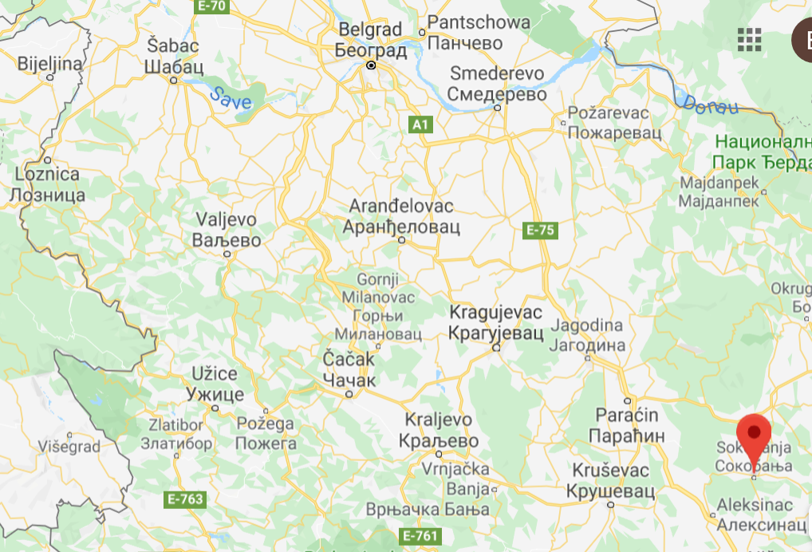

Slide 77
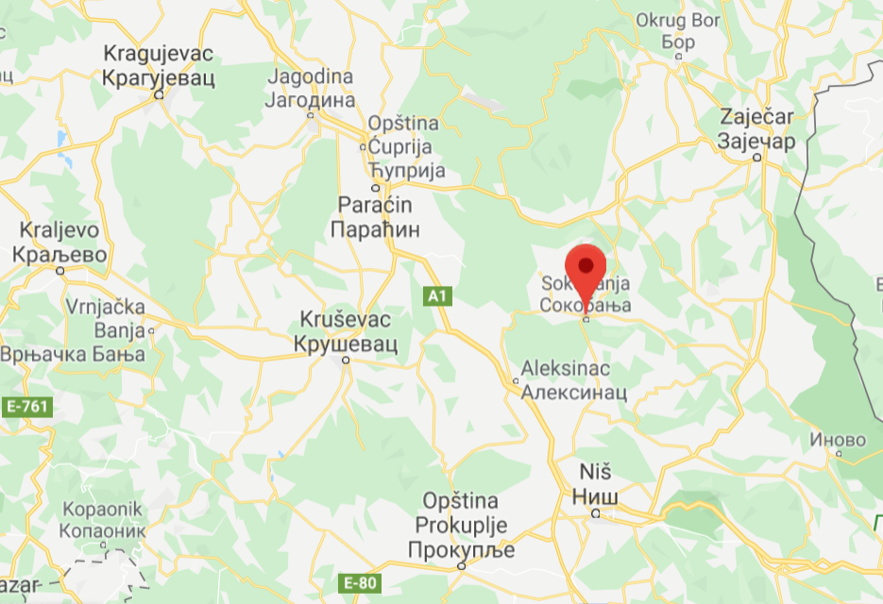

Slide 78
Beograd – Sokobanja 225 km
Vožnja kolima: 2,32 min.
Niš – Sokobanja 51 km (63 km)
Vonja kolina: 1,15 min. (1,9 min.)

Slide 79
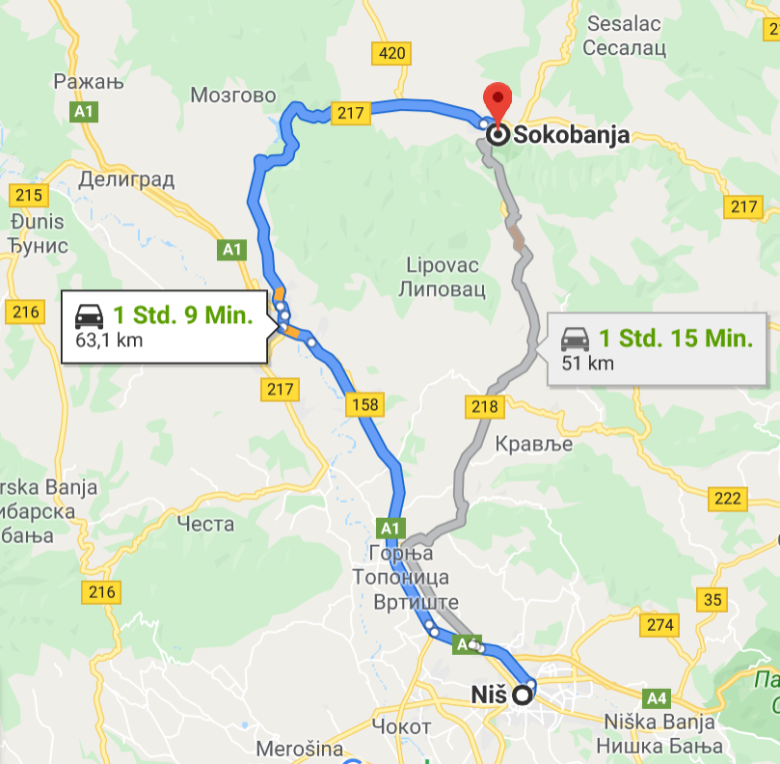

Slide 80
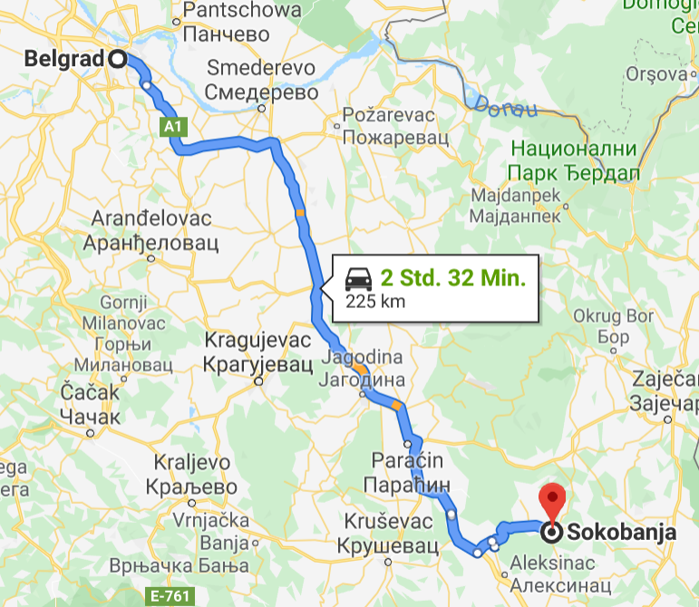

Slide 81
Ivo Andrić je za vreme Drugog svetskog rata živeo i pisao u Sokobanji u svojevrsnoj izolaciji zbog toga što je kao predratni diplomata odbio da sarađuje sa Nemcima.
U hotelu Moravica postoji spomen-soba Ive Andrića, u apartmanu 144 u kome je uvek odsedao kada je posećivao Sokobanju (https://de.wikipedia.org/wiki/Sokobanja)-

Slide 82
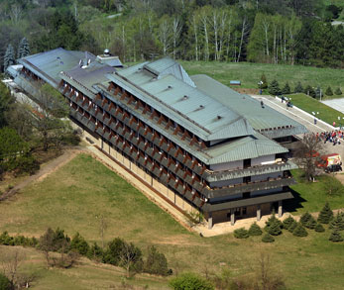

Slide 83
Ja ne znam čega stvarno ima ovde, ali znam da posle 15–20 dana boravka u Sokobanji radim celu godinu u Beogradu kao preporođen.

Slide 84
Ovde u Sokobanji, gledajući ovu raskoš prirode, ovu lepotu svetlosti zemlje i neba, često me obuzme neka neobjašnjiva tuga ili zanos, pa sam tako opušten razmišljao kako bi bilo lepo, bar za trenutak, ponovo se vratiti romantizmu (https://de.wikipedia.org/wiki/Sokobanja).

